Slide 2
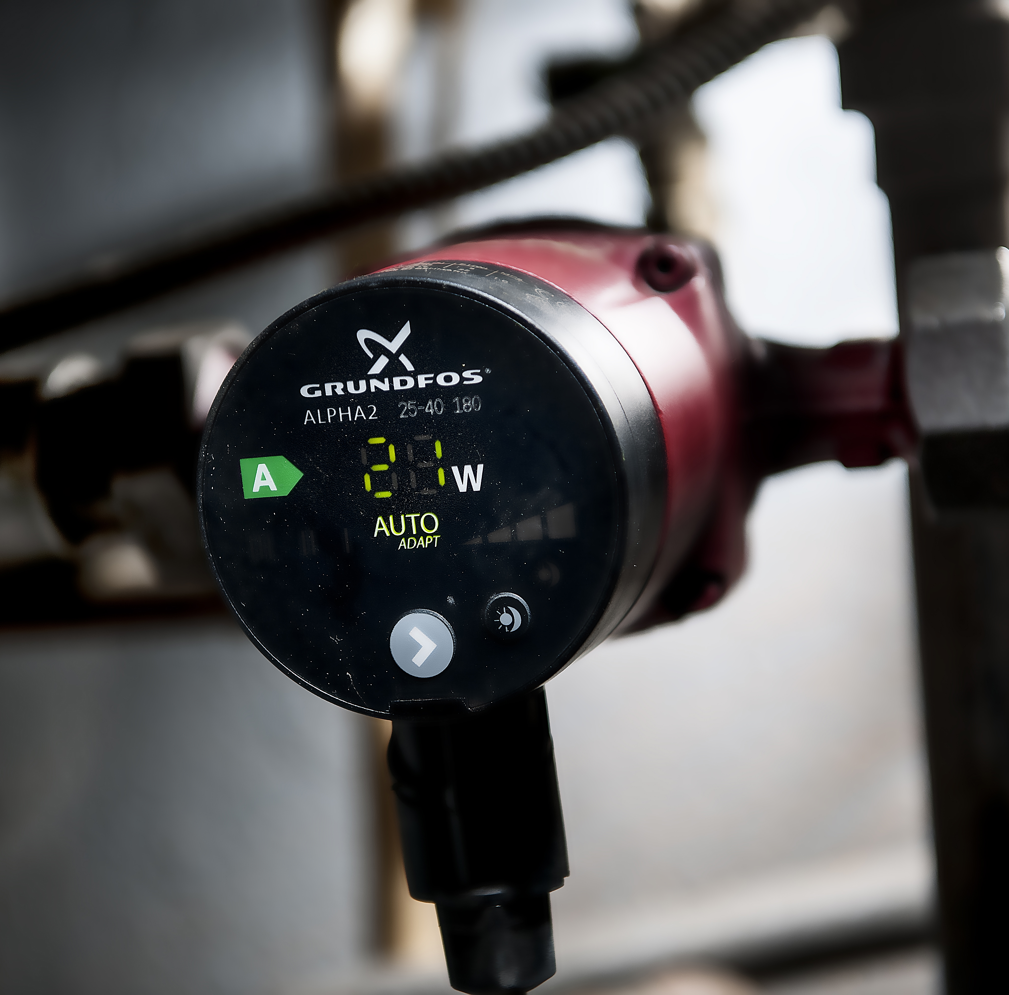
VVS-overens-komsten
Lokal- og akkordaftaler
THORKILD BANG
Del 1

Slide 3
Overenskomstens muligheder
Muligheder for fleksibilitet (gennem lokalaftale eller aftale med den enkelte medarbejder):
Varierende/fleksibel ugentlig arbejdstid
  Herunder færre daglige timer eller dage
Aftale om rejse- og udearbejde
Kvalifikationsløn
Præstationsfremmende lønsystem (bonusordning)
Funktionærlignende ansættelse efter EO Bilag 1a
Elementer, som kan have indflydelse på fleksibiliteten
Størrelse og struktur i virksomheden
Er der valgt tillidsrepræsentant?
Lokalaftaler, herunder overenskomstfravigende lokalaftaler
Notes:
VVS-overenskomsten indeholder en række bestemmelser, som kan benyttes til at skabe større fleksibilitet i virksomhedernes muligheder for at tilrettelægge arbejdet. Nogle elementer kan aftales med den enkelte medarbejder, mens andre kræver en lokalaftale, og en række aftaler(overenskomstfravigende) kan kun undgås med en tillidsrepræsentant.

Slide 4
Lokalaftale eller individuel aftale
Lokalaftaler
Lokalaftaler skal indgås med en tillidsrepræsentant, hvor en sådan er valgt.
Overenskomstfravigende lokalaftaler kan kun indgås med en tillidsrepræsentant.
Hvis ingen tillidsrepræsentant er valgt, kan lokalaftaler indgås med de ansatte. Alle omfattede medarbejdere skal underskrive lokalaftalen (som fremover udleveres som bilag til ansættelseskontrakter)
Individuel aftale
Hvor en overenskomstbestemmelse kan udfyldes ved individuel aftale, skal den individuelle aftale være en del af ansættelseskontrakten (f.eks. som et bilag).

Slide 5
Varierende/fleksibel ugentlig arbejdstid
Varierende ugentlig arbejdstid (VVSO, pkt. 6, stk. 3)
Maximal ugentlig arbejdstid på 50 timer, gennemsnitlig 37 timer pr. uge
Enighed mellem arbejdsgiver og lønmodtager
Arbejdstiden skal aftales for samtlige eller en gruppe af medarbejdere.
Arbejdstiden skal skriftligt fastlægges for hele perioden, max. et kalenderår. Varsles mindst 2 uger forud.
Hvis en medarbejder afskediges, skal eventuelle overskydende timer betales med overtidstillæg

Slide 6
Arbejdstid fortsat
Aftale om rejsearbejde (VVSO Pkt. 23, stk. 4-14)
Muligt at indgå en overenskomstfravigende lokalaftale, som ændrer betaling for rejse (zonepenge). F.eks. en lokalaftale med mulighed for individuelt valg mellem flere mulige løsninger.
Det kræver en tillidsrepræsentant at indgå aftaler om rejsearbejde, og reglerne kan IKKE fraviges ved individuel aftale.
Muligt at ansætte medarbejdere med zonepengeberegning fra hjemadressen

Slide 7
Lønsystemer
Kvalifikationsløn
Hvilke parametre kan anvendes?
Uddannelse
Anciennitet
Dokumentation/kvalitetssikring
Fleksibilitet
Præstationsfremmende lønsystem (bonusordning)
Hvordan måles præstationen?
Sparet tid
Sparede materialer
Faktureringsgrad (fakturerbare timer)
Dokumentation/kvalitetssikring

Slide 8
Funktionærlignende ansættelser og overenskomstfravigende lokalaftaler

Slide 9
Funktionærlignende ansættelse
Funktionærlignende ansættelse jfr. VVSO, Pkt. 25
Åbner mulighed for at overarbejde er indeholdt i lønnen
Betaling for rejsearbejde kan indeholdes i lønnen
Betaling for rådighedsvagt kan indeholdes i lønnen
Giver lange opsigelsesvarsler og ret til fuld løn under sygdom (uden tidsbegrænsning men med 120 dages regel)
Kræver længere planlægningshorisont
Er bedst anvendelig til ”kernetropper”
Funktionærlignende ansatte kan ikke umiddelbart indgå i akkorder

Slide 10
Overenskomstafvigende aftaler
Giver mulighed for at tilpasse overenskomsten til virksomhedens behov på væsentlige områder
Kan gøre overenskomsten mere fleksibel
Kan i en lokalforhandling bruges i en handel ”noget for noget”
En aftale kræver ingen yderligere godkendelse, hverken lokalt eller fra forbundene
En kopi af aftalerne indsendes til organisationerne til orientering.
Hver part orienterer sit bagland
Gyldigheden er ikke betinget af orienteringen.
Notes:
En specifikation af, hvilke overenskomstbestemmelser, der kan fraviges ved lokalaftale med en tillidsrepræsentant.
Hvis nogen ønsker uddybning af mulighederne, kan man kontakte arbejdsmarkedsafdelingen

Slide 11
Overenskomstafvigende aftaler
Overenskomstfravigende aftaler indgås med tillidsmanden
Uden tillidsmand ingen aftaler
Aftaler kan på vvs-området indgås på følgende områder:
Punkt 6 – arbejdstid
Punkt 7 – rådighedsvagt
Punkt 8 – overarbejde
Punkt 9 – forskudt arbejdstid
Punkt 23 og 24 – rejsearbejde – uden eller med overnatning
Punkt 27 og 29 – Tillidsmandsregler
Notes:
En specifikation af, hvilke overenskomstbestemmelser, der kan fraviges ved lokalaftale med en tillidsrepræsentant.
Hvis nogen ønsker uddybning af mulighederne, kan man kontakte arbejdsmarkedsafdelingen

Slide 12
Opsigelse af lokalaftaler
En lokalaftale kan opsiges af begge parter med 2 måneders varsel til udgangen af en måned
Den opsigende part skal sørge for at der indledes forhandling om en ny lokalaftale
Lokalaftalen ophører kun, såfremt forhandlinger er afsluttet inden udløb af varsel
Ved uenighed gennemføres fagretlig behandling, dog kun til organisations/timandsmøde

Slide 13
Akkord og/eller lokalaftaler

Slide 14
Akkord- og/eller lokalaftaler
Overordnede overvejelser
Produktivitet
Motivationsfaktorer
  For virksomheden
  For medarbejderne
Samarbejde med andre faggrupper
Ressourceanvendelse
  Medarbejdere
  Materialer

Slide 15
Akkordaftalen
Akkordregler
VVS
Rørprislisten
Fjernvarmeprislisten
BLIK
Landspriskuranten for blikkenslagerarbejde

Slide 16
Akkordregler
Akkordsedlens indhold
Beskrivelse af parterne
Beskrivelse af akkordens omfang
Starttidspunkt
Betaling af forskud, daglønstimer og ekstraarbejder

Slide 17
Akkordregler
Rørprislisten - tillæg:
Bygningstyper
Rekvirering af mat.
Rengøring af skur og hul/rille
Ekstra kvalitetssikring

Slide 18
Indgåelse af akkordaftalen
Valg af akkordholder – husk, det er arbejdsgivers valg
Husk, en akkordholder er dyr at afskedige – vælg derfor den rigtige!
Opmålt akkord eller slumpakkord
Hvad skal være indeholdt i akkordsummen
Fastlæggelse af procenttillæg/”daglønsprocent”
Evt. lempelse for arbejdsbesparende maskiner/processer
Udpegning/ansættelse af akkorddeltagere
Skal der være lærlinge i akkorden
Kan/skal der anvendes arbejdsmænd (som udgangspunkt ikke akkorddeltagere)

Slide 19
Afslutning af akkorden
Fastlæg allerede i akkordaftalen, hvordan akkordopmåling og –regnskab skal foretages/opstilles (afsnit/etage/etape/bygning/rum)
Kan man begrænse omfanget af kopi/aftalesedler?
Aftal fast procedure for aflevering af kopi-/aftalesedler – f.eks. hver fredag med et regneark som støttebilag
Kun et emne på hver kopi-/aftaleseddel
Husk motiveret kritik, hvis ikke I kan godkende kravet (OBS! 8 arbejdsdages frist på vvs-området)

Slide 20
Afslutning af akkorden
Skriftlig aftale om akkordens afslutning
Akkordholder skal normalt lave regnskabet – evt. med hjælp fra en opmåler
Frister for aflevering og kritik
20 arbejdsdage efter afslutning
Kritikfrist 11 arbejdsdage
Bet. ved 1. lønudb. efter kritik
Særlige regler om mægling ved uenighed

Slide 21
Alternativer til akkord
Kan det fælles incitament (løn/lønsomhed) opnås på anden måde?
Selvstyrende grupper
Bonussystem
Overskudsdeling
?

